Slide 2
Pedagogiek Les 2 Blok 4

Slide 3
Wat gaan we doen?
Lesdoelen
Terugblik
Opwarmer
Theorie
Opdracht
Uitleg handboek en werken aan handboek
Afsluiting

Slide 4
Lesdoelen
Je weet oorzaken van ruzie bij verschillende leeftijdsfasen.
Je kunt benoemen welke signalen ruzie kunnen zijn.
Je weet voorbeelden van hoe je ruzie kan helpen oplossen.
Je weet wat je moet doen voor het handboek: ‘omgaan met probleemgedrag’.
Je werkt tijdens de les aan het handboek

Slide 5
Terugblik vorige les
Wat is storend gedrag?
Wat kan je doen bij storend gedrag?
Notes:
Storend gedrag is wanneer het gedrag van een kind jou of andere kinderen afleidt van hun werk of spel.
V.b. tikken met een pen, speelgoed afpakken, niet luisteren etc.
Storend gedrag heeft een negatieve invloed op de sfeer in de groep.
Of gedrag al dan niet storend is heeft vooral te maken met hoe de ander het gedrag ervaart. Dat zal voor elk kind of pedagogisch werker anders zijn.
Geef eerst een non-verbale waarschuwing
Gaat het storende gedrag gewoon door, loop dan naar het kind en vraag of hij/zij het werk moeilijk of makkelijk vindt?
Gaat het nog door zeg dan duidelijk met een ik boodschap wat je wilt.
Blijf rustig en positief
Bevestig gewenst gedrag
Formuleer samen haalbare doelen

Slide 6
Opwarmer
Wat zou jij doen als je dit ziet gebeuren???
https://www.youtube.com/watch?v=Kh89lQcu5L4 (PW`er)
https://www.youtube.com/watch?v=2LMDohTsMtk (OA`er)
Notes:
Filmpje van OA stopzetten op 0.15

Slide 7
Theorie
Ruzie > geef kinderen de kans om eerst zelf een oplossing te vinden!
Daardoor leren kinderen om te gaan met conflicten.
Ze moeten wel kunnen rekenen op jouw hulp als dat nodig is!
Ruzie maken als signaal!
Goed observeren en praten kan informatie geven over de achtergrond van het probleem!

Slide 8
Oorzaken van ruzie
Peuter en kleuters; ruzie om bezit ‘van mij’!
Wat kan je doen als PW`er?
Naar kinderen toe lopen
Benoemen wat er gebeurd
En zeg wat je wilt dat er gebeurt
Geef een compliment als ze het daarna weer goed oppikken

Slide 9
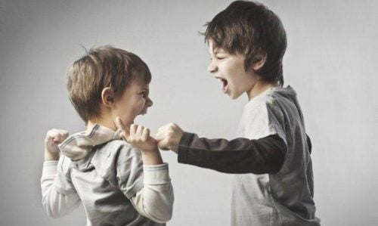
Oorzaken van ruzie
Schoolkinderen; gaat vaak over spelregels!
Omgaan en verliezen is in deze fase nog best lastig.
- De oorzaak van ruzie is vaak onmacht.
- Vooral in de beginfase (de vorm of stormfase) ontstaan vaak ruzies.

Slide 10
Oorzaken van ruzie
Pubers; zijn in een fase waarin ze snel uit hun evenwicht kunnen zijn.
Een opmerking die niet goed valt, jaloezie
Ze zijn bezig met het ontwikkelen van hun eigen visie, hoe ze in het leven staan en zoeken daarbij de extremen op.
Wat kan je doen al PW`er?
Stel vragen over hun mening
Geef ze de gelegenheid om hun ongenoegen te uiten

Slide 11
Helpen een ruzie op te lossen
Lees 11.3.3. uit je theorieboek Pedagogisch klimaat en schrijf minimaal 3 belangrijke punten op hoe je een ruzie kunt oplossen.
https://www.klasse.be/168756/kleuters-lossen-zelf-conflict-op-aan-herstelmuur/
https://www.youtube.com/watch?v=2LMDohTsMtk
Voor welke oplossingen worden in het filmpje gekozen?
Notes:
Evt voor OA (terugkoppeling van filmpje wat bij opwarmer gedeeltelijk werd laten zien: https://www.youtube.com/watch?v=2LMDohTsMtk

Slide 12
Toetsing periode 4
Je maakt een eigen handboek over hoe je omgaat met probleemgedrag.
Doel: je weet op welke manieren je met welk probleemgedrag van kinderen kunt omgaan.

Slide 13
Inhoud handboek (herhaling)?
Lees in It`s learning > Pedagogiek> studiehandleiding periode 4 hoe je je moet voorbereiden, wat de inhoud moet zijn van het boek en hoe de beoordeling er uit ziet?
Je laat jouw handboek beoordelen door een medestudent en beoordeel jij het handboek van een andere student.
De docent is eindverantwoordelijk voor de beoordeling. Intersubjectief beoordelen (dat is als studenten elkaar beoordelen) is voor jou erg leerzaam. Je bent op een andere manier met de lesstof bezig.
Aan de slag met het handboek….

Slide 14
Vervangende observeer de sfeer van de groep
Zie teams >pedagogiek> vervangende observeer de sfeer van de groep opdracht

Slide 15
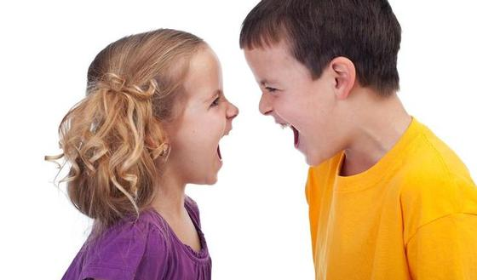
Wat heb je geleerd?
Schrijf minimaal 1 ding op wat je heb geleerd van deze les en zet die in chat.

Slide 16
Afsluiten en vooruitblikken
Volgende keer:
Je weet wat pesten inhoudt (11.4)
En je noemt de werkwijze bij pestgedrag en het voorkomen daarvan

